Slide 1
Крыжовник
Номер участника: ______

Slide 2
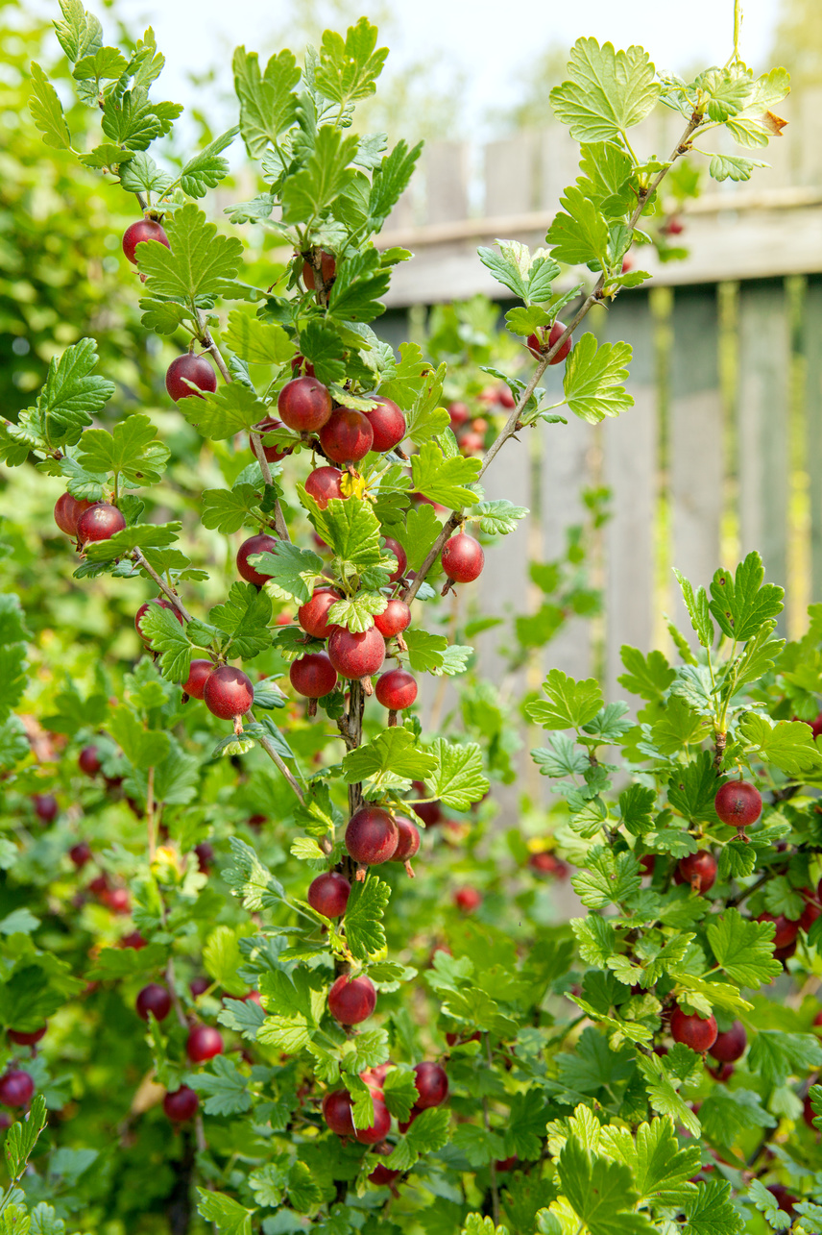
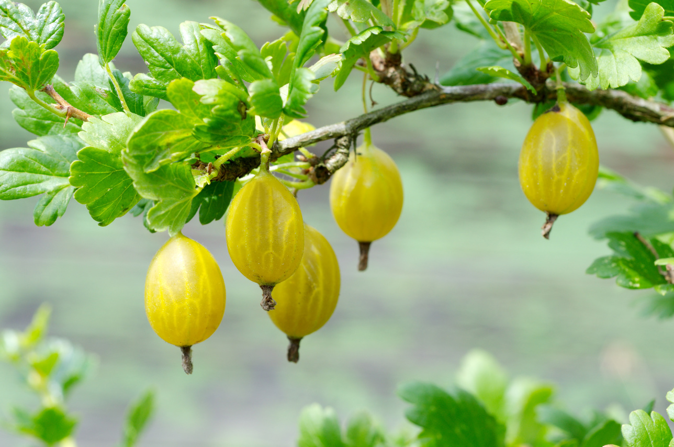
Растение и его особенности
Крыжовник — кустарник с колючими ветвями. Его выращивают в садах.
Ягоды могут быть зелёными, жёлтыми и багровыми; на кожице заметны светлые полоски.

Slide 3
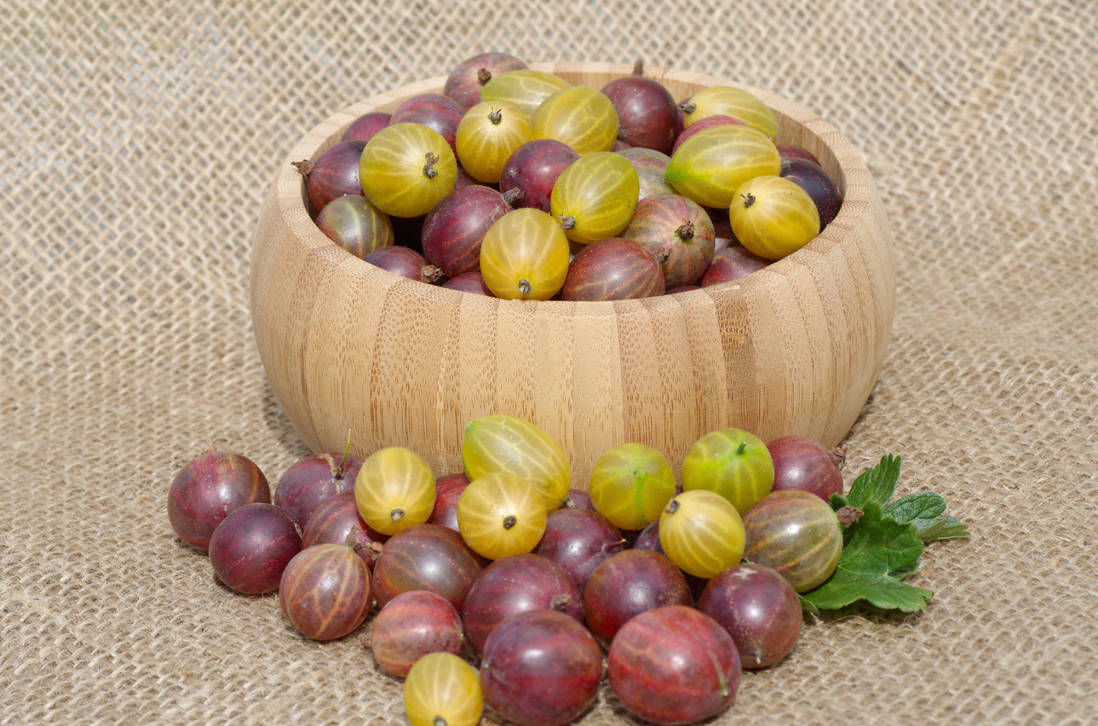
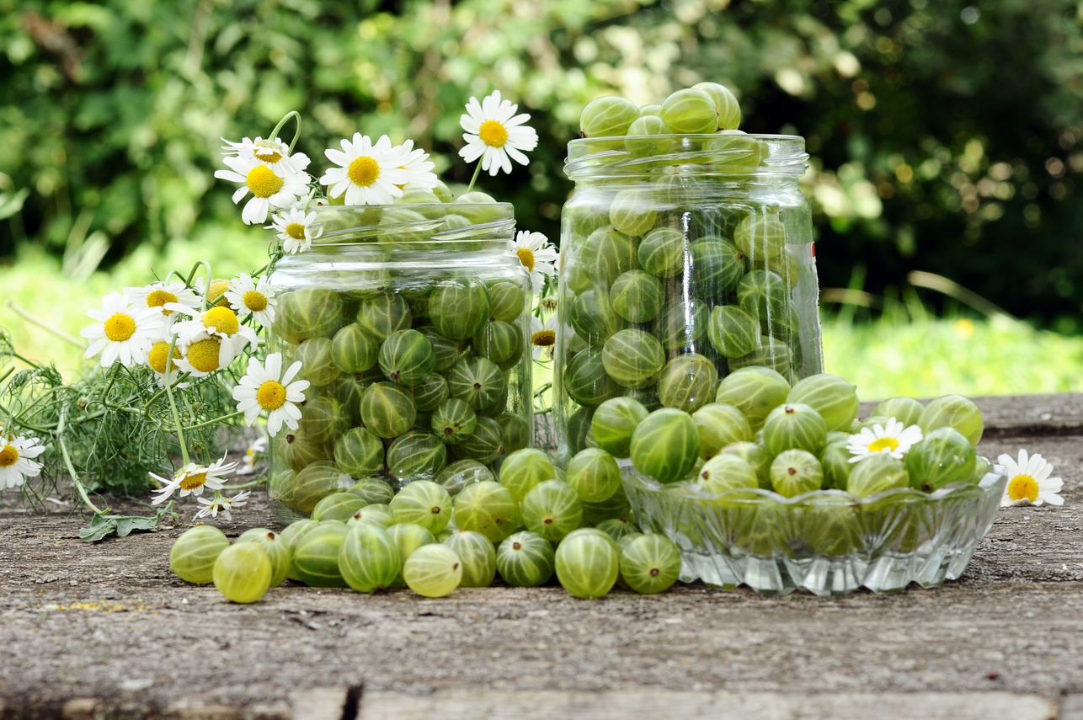
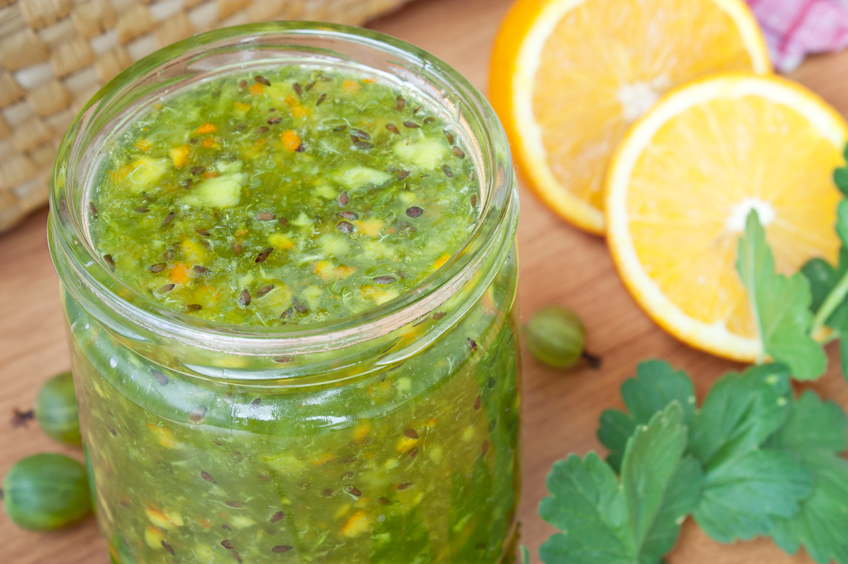
Применение в кулинарии
Плоды используют как начинку для пирогов и других десертов.
Кисловатые ягоды подходят для компота.
Из спелых ягод готовят джем или варенье.

